Slide 1
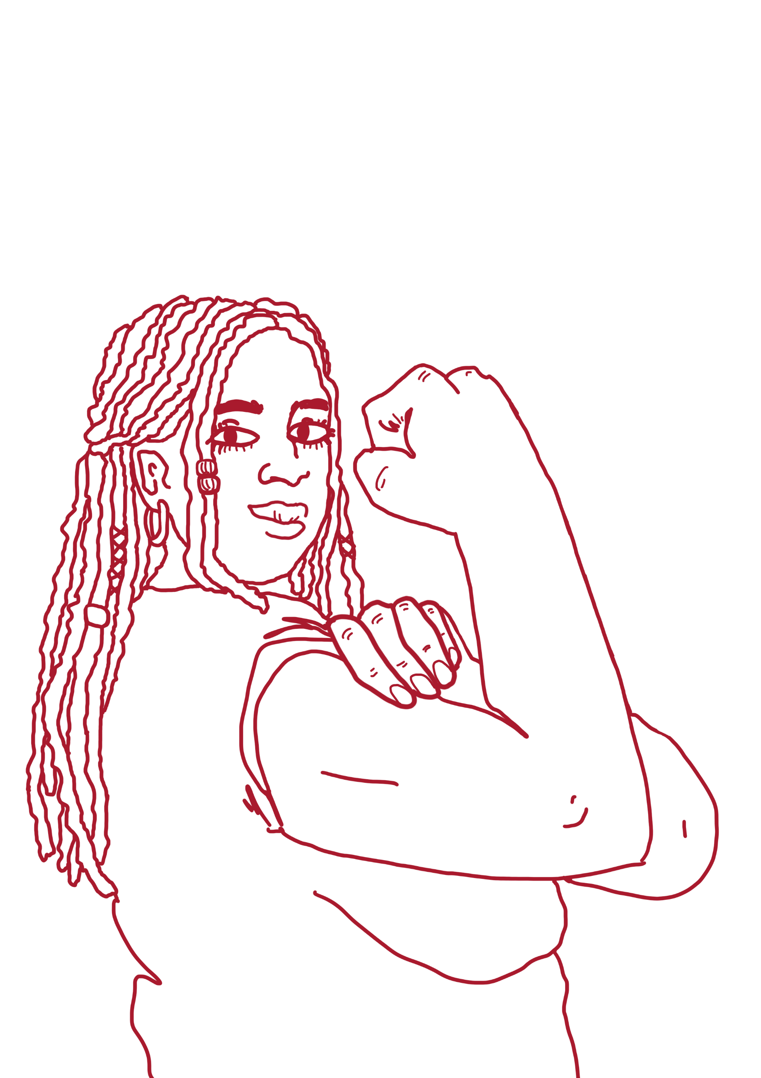
Identitet og sjølvkjensle – kven er eg?
#Verdifull – akkurat som du er
Veke 6 2022 | 1.–4. trinnet
Notes:
PowerPointen er utforma på ein måte som gjer at undervisaren står fritt til å velje éin eller fleire delar, avhengig av kor lang tid som er sett av. Lysbilde 2–4 kan brukast til å introdusere alle oppgåvene. Lysbilde 21 og 22 kan brukast som avslutning til alle oppgåvene. Hugs å orientere deg i oppgåveheftet for kampanjepakken. Der finn du instruksjonar og arbeidsark til kvar enkelt oppgåve. Lysbilde nummer 19 «Forventningar» kan brukast som ei refleksjonsark til alle dei ulike oppgåvene. Lysbilde nummer 20 kan brukast heilt til sist som ei avslutning på alle oppgåvene.
Estimert tid:
Oppgåve 1 er «Lag ditt eige tre»: 45–90 minutt avhengig av kor lang tid elevane får til å teikne/skrive.
Oppgåve 2 er «Kjensler»: 60 minutt. Kan kortast ned ved å ikkje sjå filmsnutten og raskt gå gjennom dei ulike kjenslene.
Oppgåve 3 er «Kropp»: 90 minutt: «Kroppeloppeløp» og «Gi meg ei hand». Dersom du berre har 45 minutt: Vel éi av oppgåvene med oppsummeringa som høyrer til.

Slide 2
Kva betyr unik?
Notes:
Dette er eit introduksjonslysark som kan brukast til alle dei forskjellige oppgåvene.
​
Spør elevane om dei veit kva «unik» betyr.

Slide 3
Vi er alle unike!
Vi er alle forskjellige. Vi liker forskjellige ting, har forskjellige interesser og ser forskjellige ut. Noko du synest er godt, er kanskje noko ein annan synest er vondt.
Du er heilt unik – det finst ingen akkurat som deg.
Notes:
Vi er alle forskjellige. Vi liker forskjellige ting, har forskjellige interesser og ser forskjellige ut. Noko du synest er godt, er kanskje noko ein annan synest er vondt.
Du er heilt unik – det finst ingen akkurat som deg.

Slide 4
Kva gjer deg unik?
Namnet ditt
Det du liker
Familien din
Håpa og draumane dine
Kjenslene dine
Korleis du ser ut
… kan de kome på fleire ting?

Slide 5
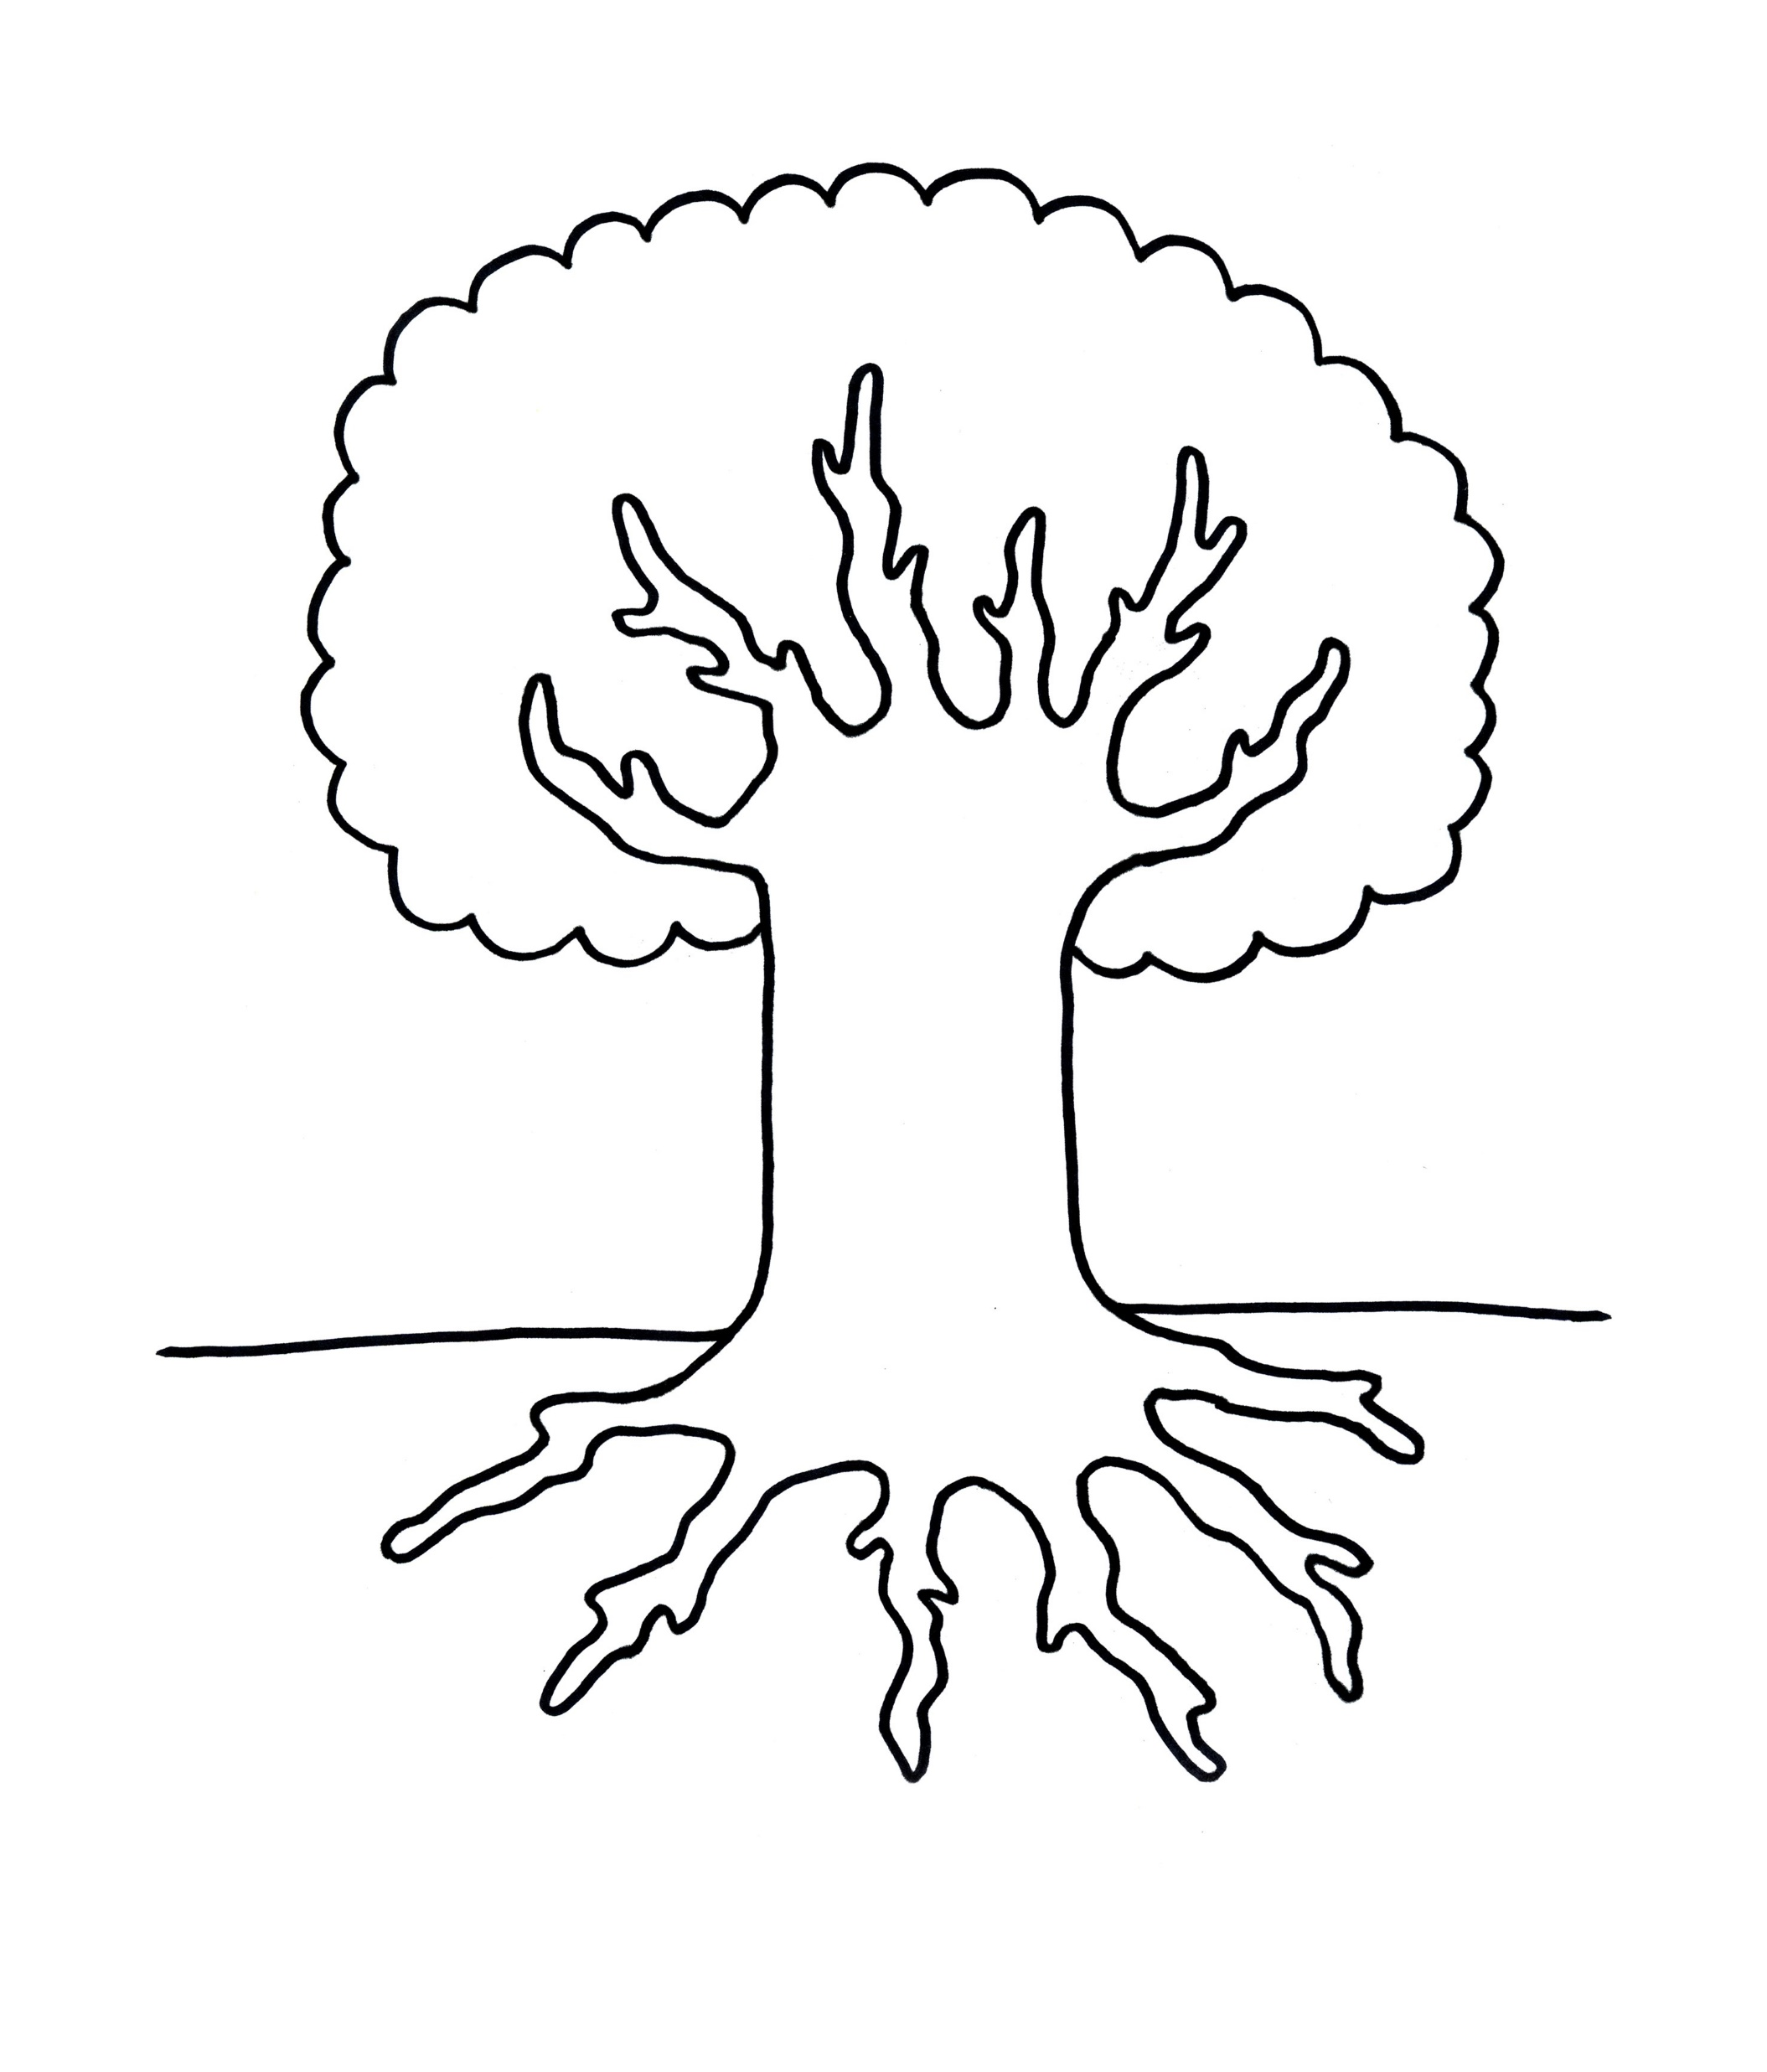
Kven er du? Lag ditt eige tre!
Blad: Kven er dei viktige
personane i livet ditt? ​
Greiner: Kva håper du og drøymer du om?
Stamme: Kva er du god til? ​
Bakken: Kva liker du? Kva er det beste du veit?​
Røter: Kva liker du å gjere? Når har du det skikkeleg bra? ​
Notes:
Introduser oppgåva og del ut arbeidsarket frå oppgåveheftet. ​
Dette er ei oppgåve der elevane skal kome med personlege ting, og det kan vere sårbart for somme elevar. Dersom klassemiljøet er utrygt, tilrår vi å gjennomføre oppgåva utan å summere opp i plenum etterpå. Vi tilrår at de gjer øvingar frå emne 1 i grunnmateriellet for 5.–7. klasse og å lese «Tips til undervisaren» i innleiinga til oppgåveheftet i kampanjepakken.
Elevane skal lage sitt eige identitetstre. Røtene, bakken, stammene, greinene og blada representerer ulike delar av kven elevane er. Elevane kan teikne eller skrive, avhengig av klassetrinnet. Begynn med røtene, og beveg dykk oppover treet til de kjem til blada. ​
​
Røtene: Kva liker du å gjere? Når har du det skikkeleg bra? Dette kan for eksempel vere situasjonar som «når eg er hos bestemor», eller aktivitetar som «når eg leikar med hunden min». ​
​
Bakken: Kva liker du? Kva er det beste du veit? Dette kan for eksempel vere ting som TV-seriar, «sjokolade» og «hestar», aktivitetar som «å danse» eller situasjonar som «julaftan».​
​
Stamme: Denne kan vere vanskeleg for somme. Vi kan seie det på ein anna måte: Kva vil mor di / far din / søster di seie at du er god til? Kva vil vennen din seie at du er god til? Hugs at «å vere ein god venn», eller «passe på tinga mine», «ete mykje frukost» også er ting ein kan vere god til – ikkje berre sånt som «å teikne», «springe fort» og så vidare. ​
​
Greiner: håp, draumar, ønske. Her er poenget at elevane skal tenkje over kva dei har lyst til. Dette kan vere «å bli dyrlege», men det kan også vere «å reise til Syden», «få langt hår», «nye joggesko». Spør gjerne: Er det nokon plassar du har lyst til å reise til? Noko du har lyst til å lære? Noko du har lyst til å bli god til? Nokon du har lyst til å møte? ​
​
Blad: Viktige personar i livet kan vere familiemedlemmer, venner, rollefigurar i film og bøker, kjæledyr og så vidare. Det treng ikkje vere menneske!​
​
Etter øvinga går de gjennom trea – både for å bli kjende med kvarandre og for å sjå kor forskjellige trea er blitt. ​

Slide 6
Ein skog av forskjellige tre!
Sjå på alle dei forskjellige trea!
Vi liker forskjellige ting, vi kan forskjellige ting, og vi har forskjellige viktige menneske i livet vårt.
Tenk så kjedeleg dersom alle trea var heilt like!
Notes:
Set opp trea ved sida av kvarandre på tavla. Legg merke til alle dei forskjellige fargane. Framhev kor ulike trea er, og trekk gjerne også fram noko som er likt.​
​
Snakk om kor fin skogen er med alle dei ulike fargane og dei forskjellige tinga på trea. ​
​
Vil du jobbe vidare med identitet? Gå til grunnmateriellet for 1.–.4. klasse, emne 3: «Kven er eg, kven er du?», oppgåve 3.1 «Kven er vi?» og oppgåve 3.2 «Kven er eg?». Grunnmateriellet er tilgjengeleg på uke6.no.​

Slide 7
Kjensler
Noko av det som gjer eg til deg, er dei kjenslene du har. Kjensler kan fortelje deg om du synest noko er godt eller vondt, morosamt eller kjedeleg. Når vi kjenner på kjenslene våre, blir vi også meir kjende med oss sjølve. Kjensler fortel mykje om kven du er!
Kjensler kan også fortelje oss kvar grensene vår går. Når det kjem ei kjensle som er ekkel og ubehageleg, betyr det at noko skal stoppe. Då merkar vi grensene våre.
Ein liten film om kjensler: https://youtu.be/uRsYpYCpORg
Notes:
No skal vi snakke om kjensler. Les teksten på lysbildet høgt.
Her er ein liten film om kjensler: https://youtu.be/uRsYpYCpORg

Slide 8
Kva for kjensler har vi?
No skal vi snakke litt om nokre av dei kjenslene vi har.

Slide 9
Sint!
Korleis kjennest det når du er skikkeleg sint?
Korleis ser du ut i ansiktet?
Korleis kan du sjå at andre er sinte? Ser dei ut sånn som deg, eller kan dei sjå annleis ut?
Kva gjer deg sint?
Notes:
Det viktig å få lov til å vere sint! Sint fortel oss at det er noko vi ikkje liker, og noko som har gått over grensa. Sint betyr stopp, sint betyr nei. Sint er ei kjensle med mykje informasjon. Somme gonger blir vi så sinte at vi kastar ting eller kanskje til og med slår. Då har «sint» tatt all kontrollen, og det er ikkje noko gøy. Det beste er når vi kan merke sint, og at sint får lov til å vere der, men at det er vi sjølve som har kontrollen. Når vi er sinte, er det viktig å finne ut kva som har gjort oss sinte.

Slide 10
Redd!
Korleis kjennest det når du er redd?
Korleis kan vi sjå at andre er redde?
Er alle redde for det same?
Kvar i kroppen kan du merke det når du er redd?
Notes:
Redd er ei kjensle som gjer at mange har lyst til å gøyme seg.
Vi er redde for veldig forskjellige ting – somme er redde for hundar, andre er redde for mørket, nokre er redde for å vere åleine. Andre liker hundar, mørket og å vere åleine. Korleis kan vi sjå at andre er redde?

Slide 11
Trist og lei deg
Når blir du trist og lei deg?
Kan du kome på ein dag då du såg at nokon var lei seg? Kvifor var dei lei seg?
Græt du alltid når du er lei deg?
Kva hjelper når du er lei deg?
Notes:
Det er ikkje farleg å vere lei seg. Vi er ofte lei oss når det er noko som er viktig for oss. Dersom du for eksempel er lei deg fordi du saknar ein venn, så er det fordi vennen er viktig for deg. ​

Slide 12
Glad
Når var du glad sist?
Korleis kjennest det i kroppen når du er glad? Kva får du lyst til å gjere?
Dersom kjensla «glad» hadde ein farge, kva farge ville di «glad»-kjensle vere?
Notes:
Når vi er glade, er det mange som får lyst til å syngje eller danse. Mange får også lyst til å fortelje det til nokon dei er glad i.

Slide 13
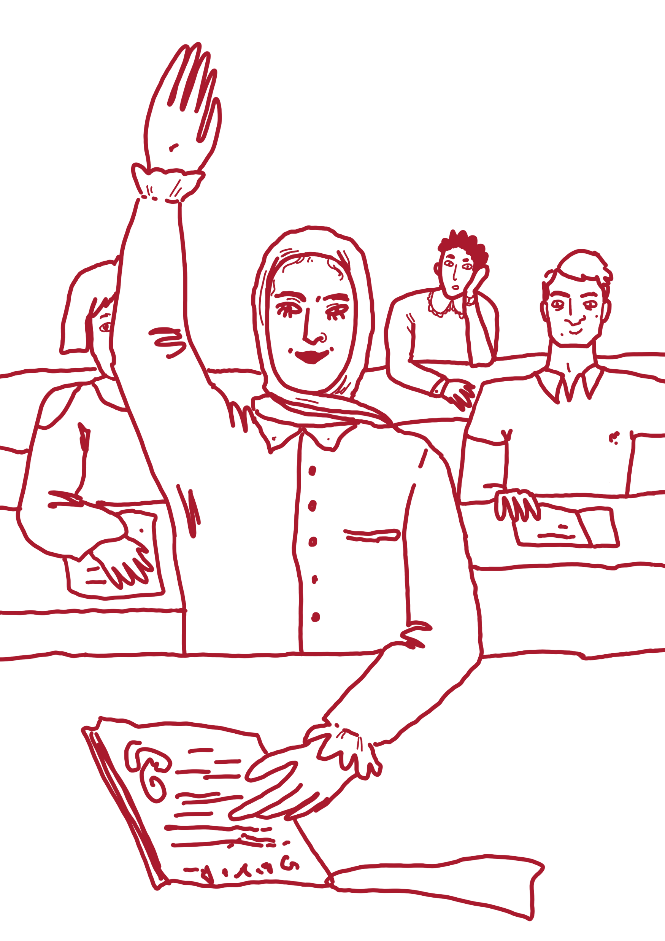
Kan de kome på andre kjensler?
Notes:
For eksempel:
skuldig
overraska
sjalu
foraktfull (æsj-kjensle)
flau
forvirra
Det er ikke så farleg om denne lista blir kort – det viktigaste er at elevane får reflektere over at det er mange ulike kjensler. Dette er ei førebuing til neste oppgåve, der somme kanskje vil lære om nokre nye kjensler.

Slide 14
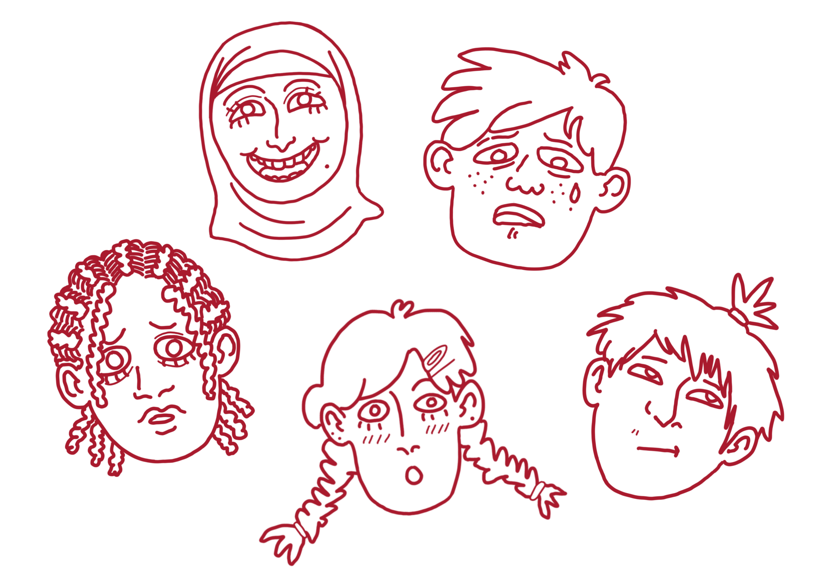
Kjensler og kroppsspråk
Alle skal stå i ein sirkel.
Alle får eit kjenslekort.
Finn dei som har det same kortet som deg.
Notes:
Finn fram arbeidsarket for oppgåva «Kjensler og kroppsspråk». Introduser oppgåva slik det står i forklaringa. Hugs å setje av tid til å summere opp oppgåva!

Slide 15
Oppsummering
Vi kan vise den same kjensla på forskjellige måtar.
Kva for kjensler var det lettast å vise?
Var det nokre kjensler som var vanskelege å gjette?
Kva kan vi gjere dersom vi er usikre på kva kjensler andre personar har?
Har de lært noko om kjensler?
Notes:
Dersom de vil jobbe vidare med kjensler, anbefaler vi at de går vidare til oppgåve 5.2 i grunnmateriellet «Små historier om kjensler» for 2.–4. trinnet, eller oppgåve 5.2 og 5.3 om forelsking for 1.–4. trinnet. Grunnmateriellet er tilgjengeleg på uke6.no.

Slide 16
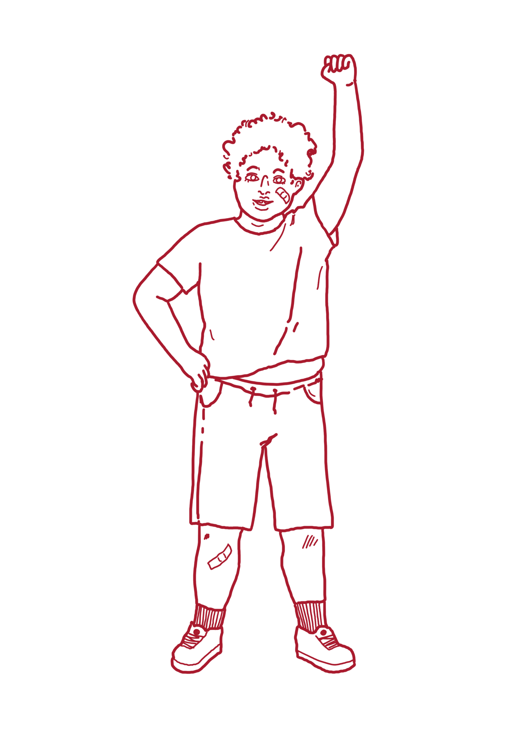
Kropp
Vi har alle heilt forskjellige kroppar. Nokre liknar på kvarandre, men ingen er heilt like.​
Kroppane våre kan forskjellige ting. ​
Somme kroppar kan ikkje gå, somme kan springe fort, somme kan gå ut i spagaten, og somme treng hjelp til å ete. ​
Alle kroppar er like mykje verde!​
Notes:
Tenk kor kjedeleg det hadde vore dersom alle kroppane våre kunne akkurat det same!​

Slide 17
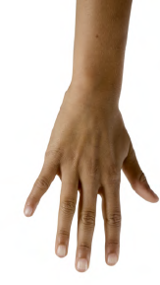
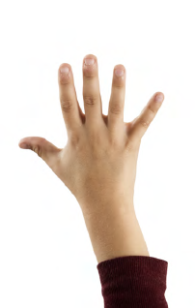
Gi meg ei hand
No skal vi sjå på korleis kroppar både er like og forskjellige.
Notes:
Introduser oppgåve 3 «Gi meg ei hand». Spel gjerne litt roleg musikk når elevane bevegar seg rundt.

Slide 18
Oppsummering
På kva måte var hendene dykkar forskjellige og like?
Korleis er kroppar like og forskjellige?
Kva er fint med makkeren din si hand og di eiga hand?
Korleis var det å høyre fine ting om handa si?
Kvifor er det bra å vere glad i kroppen sin?
Notes:
Dersom du vil arbeide vidare med «Kropp», anbefaler vi at du går vidare til oppgåve 4.2 «Det er din kropp» for 1.–4. trinnet og 4.3 «Kven bestemmer over kroppen din?» for 4. trinnet. Oppgåvene ligg i grunnmateriellet på uke6.no.

Slide 19
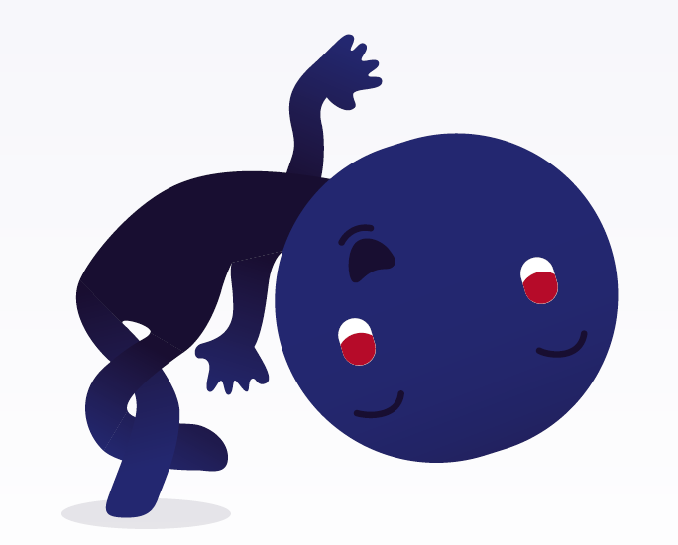
Kroppeloppeløp!
Kroppeloppa har arrangert eit kroppeloppeløp! Ho er nysgjerrig på kva kroppen eigentleg kan.
No skal de undersøkje forskjellige ting om kroppen i grupper.
Notes:
Ver merksam på eventuelle funksjonsvariasjonar i klasserommet. Dersom nokon for eksempel ikkje kan gå, legg til rette så dei kan fullføre oppgåva på ein annan måte (for eksempel køyre rullestol langs ein tråd med bind for auga i oppgåve 3). Det er også fullt mogleg å endre øvingane slik at dei blir meir inkluderande.

Slide 20
Oppsummering
Kva oppdaga de om kroppen?
Var det noko som var vanskeleg?
Kva for øvingar likte de best?
Notes:
Snakk om at det er forskjellig kva kroppane kan på eit kroppeloppeløp. Løft fram at somme øvingar kjendest betre ut enn andre.
Dersom de vil arbeide vidare med «Kropp», anbefaler vi at de går vidare til oppgåve 4.2 «Det er din kropp» for 1.–4. trinnet og 4.3 «Kven bestemmer over kroppen din?» for 4. trinnet. Oppgåvene ligg i grunnmateriellet på uke6.no.

Slide 21
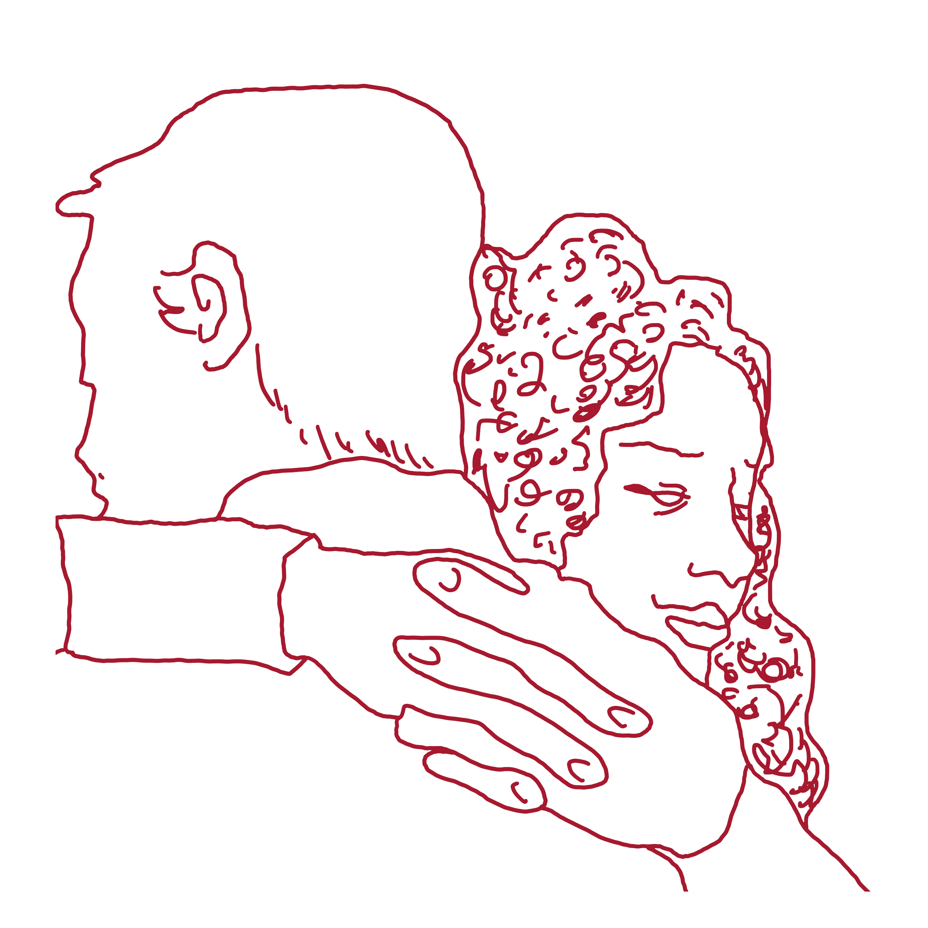
Forventningar!
Andre kan ha forventningar til deg på grunn av for eksempel det du liker, korleis du ser ut, kva slags familie du har, eller kva kjønn du har.
Somme gonger kan vi tru at dei med lange bein spring veldig fort, eller at ein som er låg, ikkje kan rope høgt.
Somme har også forskjellige forventningar til kva gutar og jenter kan!
Korleis kan forventningane andre har, påverke det vi gjer?
Notes:
Her er poenget å gjere elevane merksame på dei fordommane andre kan ha, basert på korleis du ser ut eller kva du liker å gjere. Dette kan vere abstrakte omgrep, så det er lurt å kome med nokre konkrete eksempel. Ver nysgjerrig og undersøk kva for forventningar elevane har til for eksempel kva jenter og gutar kan – det kan hende at dei ikkje har forventningar knytte til dette i det heile tatt. Dersom dei seier klassiske ting som «gutar er betre i fotball» og liknande, så prøv å stille spørsmål ved dette for å opne opp for andre måtar å forstå på. Det siste punktet handlar om korleis forventningane andre har, påverkar oss. Kan forventningane andre har, gjere at vi lèt vere å gjere ting, eller at vi gjer ting som vi eigentleg ikkje har lyst til? Kan det hende at forventningane andre har, gjer at vi for eksempel ikkje lèt håret vekse langt eller bruker nattkjole på skolen og liknande?

Slide 22
Du er verdifull – akkurat som du er!
I dag har vi snakka om korleis vi er forskjellige.
Vi har forskjellige kjensler.
Vi har forskjellige kroppar.
Vi liker forskjellige ting,
Vi er gode til forskjellige ting.
Vi kan forskjellige ting.
Det viktigaste vi lærer i dag, er dette: Vi er alle saman verdifulle. Akkurat som vi er!
Notes:
Vil du ha fleire oppgåver? Gå inn på uke6.no og registrer deg for å få tilgang til heile grunnmateriellet! Det er heilt gratis og uforpliktande ☺

